Slide 1
兽医药理学基础知识 兽药对动物疾病的“护驾”之旅
第十二章 第十二讲
主讲教师：翟新国

Slide 2
前言
大家好！上次课我们学习了磺胺类和抗菌增效剂，今天我们学习另一类人工合成抗菌药——喹诺酮类药物。
Notes:
2

Slide 3
第十二章第 十二讲：喹诺酮类药物
一、概述
二、构效关系
三、作用机理
四、药理作用
五、耐药性
六、不良反应
七、兽医临床应用
Notes:
3

Slide 4
一、概述
喹诺酮类药物，又称氟喹诺酮类抗菌药。
这类药物，具有抗菌谱广；杀菌力强；口服给药吸收迅速；生物利用度高；半衰期长；组织分布广；血药浓度高，除脑组织外，绝大多数组织中的药物浓度高于最低抑菌浓度；毒副反应小；与其他抗菌药无交叉耐药性等优点。这使得喹诺酮类成为重要的合成抗菌药物类别之一。

Slide 5
一、概述
喹诺酮类药物的发展史
自1962年美国Lesher等人开发出萘啶酸以来，喹诺酮类药物的发展非常迅速，历经50多年的发展，现已成为最具活力的抗菌药研究领域之一。
喹诺酮类药物的发展经历了4个阶段:
第一代（1962-1969）：萘啶酸和吡咯酸。
抗菌谱窄，仅对部分G⁻杆菌有效，内服吸收差，现已淘汰。
第二代（1970-1977）：吡哌酸和氟甲喹。
抗菌谱增宽，对G^{- 、}G⁺均有效，内服可少量吸收，不良反应明显减少。
第三代（1978-1996）：结构中引入F称为氟喹诺酮类药物，如诺氟沙星、环丙沙星等。引入F增强了药物对细胞组织的穿透力，口服生物利用度增高，抗菌谱进一步扩大，对厌氧菌、衣原体、支原体也有很好的活性。是目前临床应用最多的主流产品。
第四代（1997年至今）：对萘啶环及氟进一步修饰，主要代表为莫西沙星、巴洛沙星、左氧氟沙星等，抗菌谱更广、抗菌活性更强且不易产生耐药性，其抗菌强度是第3代氟喹诺酮类药物的3～30倍。

Slide 6
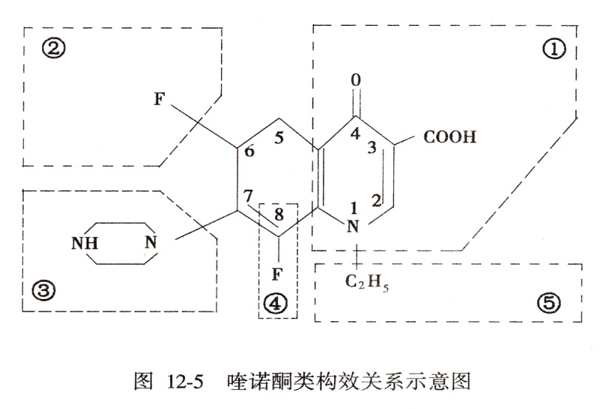
二、构效关系
①喹诺酮类抗菌作用的必需基本结构——4-喹诺酮环（母核）。在其1、3、6、7、8位引入不同的基团，即形成本类的各种药物。其中氟喹诺酮类的结构特征是: 6 位引入氟，7 位引入派嗪环。
② 6 位引入-F（氟）抗菌作用明显增强。
③ 7 位引入派嗪环与抗绿脓杆菌有关。在派嗪环上再引入甲基或乙基，可以提高其内服的生物利用度和组织药物浓度。
④ 8 位引入-F（氟）或-Cl（氯），
内服的生物利用度增加，提高抗
革兰氏阳性菌和厌氧菌的活性；
⑤ 1 位引入苯环或环状基团等抗菌
作用增强。

Slide 7
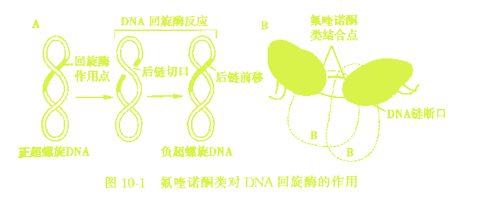
三、作用机理
氟喹诺酮类药可与细菌DNA和DNA回旋酶形成复合物，抑制DNA回旋酶的A亚单位，使DNA超螺旋结构不能封口，不能形成负超螺旋结构，这样DNA单链暴露，导致mRNA与蛋白合成失控，最后细菌死亡。
由于细菌细胞
DNA呈裸露状态 (原核
细胞)，而畜禽细胞
DNA呈包被状态(真核
细胞)，所以这类药
物易进入菌体直接
与DNA相接触而呈选
择性作用。

Slide 8
四、药理作用
氟喹诺酮类为广谱杀菌性抗菌药。对革兰氏阳性菌、阴性菌、支原体、衣原体、某些厌氧菌均有效。
对耐青霉素的金葡菌、耐磺胺类＋TMP的细菌、耐庆大霉素的绿脓杆菌、耐泰妙菌素的支原体也有效。
氟喹诺酮类理想的杀菌浓度为0.1～10微克/ml，在较高浓度下杀菌效果降低。
氟喹诺酮类对许多细菌 (金葡菌、链球菌、大肠杆菌、克雷白杆菌、绿脓杆菌等)能产生抗菌药后效应作用，一般可维持几个小时。

Slide 9
五、耐药性
随着氟喹诺酮类药物广泛应用，耐药菌株也逐渐增加。
氟喹诺酮类药物与其他药物间无交叉耐药性，但本类药物之间存在交叉耐药性。
细菌的耐药机制：喹诺酮类药作用靶位的改变；药物在菌体内积蓄减少；质粒介导耐药。

Slide 10
六、不良反应
氟喹诺酮类药物的毒副作用小，安全范围大，主要
的不良反应有：
① 对负重关节的软组织生长有不良影响，禁用于幼龄动物和孕畜；
②在尿中可形成结晶，损伤尿道，尤其是使用剂量过大，或动物饮水不足时更易发生；
③胃肠道反应：剂量过大，导致动物食欲下降或废绝，饮欲增加，腹泻；
④中枢神经反应：犬中毒时兴奋，鸡中毒时先兴奋、后呆滞或昏迷死亡；
⑤肝细胞损害：给雏鸡高浓度饮水，或长时间混饲易导致肝细胞变形或坏死，以环丙沙星尤为明显。

Slide 11
七、兽医临床应用
我国批准在兽医临床应用的喹诺酮类药物有:
①诺氟沙星(氟派酸)、 ②培氟沙星(甲氟派酸)、 ③氧氟沙星(氟嗪酸)、④环丙沙星(环丙氟派酸)、⑤洛美沙星、⑥恩诺沙星(乙基环丙氟派酸)、⑦达氟沙星(单诺沙星)、⑧二氟沙星(双氟派酸)、⑨沙拉沙星等；
其中后面4种：⑥恩诺沙星、⑦达氟沙星、⑧二氟沙星、⑨沙拉沙星。为动物专用的氟喹诺酮类药物。
国外上市的动物专用药还有麻保沙星、奥比沙星。
自2016年12月31日起，停止经营、使用用于食品动物的诺氟沙星、培氟沙星、氧氟沙星、洛美沙星等4种原料药的各种盐、酯及其各种制剂。（禁抗令）

Slide 12
七、兽医临床应用
（一）诺氟沙星（氟派酸）
[药动学]
内服及肌注吸收均较迅速，1～2h达血药峰浓度，但吸收不完全。在动物体内分布广泛。内服剂量的1/3经尿排出，其中80%为原形药物。半衰期较长。有效血药浓度维持时间较长。
[作用与应用]
属广谱杀菌药。
①对革兰氏阴性菌如: 大肠杆菌、沙门氏菌、巴氏杆菌及绿脓杆菌的作用较强；
②对革兰氏阳性菌有效；
③对支原体亦有一定的作用；
④对大多数厌氧菌不敏感。
主要用于敏感菌引起的消化系统、呼吸系统、泌尿道感染和支原体病等的治疗。

Slide 13
七、兽医临床应用
（二）环丙沙星(环丙氟派酸)
[药动学]
内服、肌注吸收迅速，生物利用度在种属间差异较大。主要通过肾脏排泄。
[作用与应用]
属广谱杀菌药。
①对革兰氏阴性菌的抗菌活性是目前兽医临床应用的
氟喹诺酮类中最强的一种；
②对革兰氏阳性菌的作用也较强。
③对支原体、厌氧菌、绿脓杆菌亦有较强的抗菌作用。
用于全身各系统的感染，对消化道、呼吸道、泌尿生
殖道、皮肤软组织感染及支原体感染等均有良效。

Slide 14
七、兽医临床应用
（三）恩诺沙星
动物专用药物
[作用与应用]
属广谱杀菌药。
①对支原体有特效。对禽败血支原体、滑液囊支原体、
衣阿华支原体和火鸡支原体效果良好。
抗支原体的效力比泰乐菌素和泰妙菌素强。对耐泰乐
菌素、泰妙菌素的支原体，亦有效。是治疗支原体病的首
选药物。
②对大肠杆菌、沙门氏菌、变形杆菌、绿脓杆菌、嗜
血杆菌、巴氏杆菌、金葡菌、链球菌、丹毒杆菌等的最小
抑菌浓度的平均值为0.008～0.75微克/ml。

Slide 15
七、兽医临床应用
（四）二氟沙星
动物专用药物
[作用与应用]
猪、鸡体内吸收迅速，达峰时间短。对大肠杆菌、绿
脓杆菌、金黄色葡萄球菌、多杀性巴氏杆菌、变形杆菌等
多种细菌和支原体效果良好。
临床主要用于畜禽慢性呼吸道病、气管炎、肺炎、禽
霍乱、链球菌病、伤寒等疾病，尤其对鸡的大肠杆菌、仔
猪黄、白痢有特效。

Slide 16
七、兽医临床应用
（五）达氟沙星
动物专用药物
[作用与应用]
对牛溶血性巴氏杆菌、多杀性巴氏杆菌、支原体，猪
胸膜肺炎放线杆菌、猪肺炎支原体，鸡大肠杆菌、多杀性
巴氏杆菌、败血支原体等均有较强的抗菌活性。
主要用于牛巴氏杆菌病、肺炎；猪传染性胸膜肺炎、
支原体性肺炎；禽大肠杆菌病、禽霍乱、慢性呼吸道病等。

Slide 17
小结
我们总结一下，本节我们重点学习了氟喹诺酮类药物的构效关系、作用机理、药理作用、不良反应和在兽医临床的应用。
人工合成类抗菌药我们主要讲了磺胺类、抗菌增效剂和喹诺酮类药物。
下节课我们将学习抗真菌药物。
同学们，再见！

